Slide 1
第五节 初等变换与初等矩阵
一 消元法
二 矩阵的初等变换
三 初等矩阵

Slide 2
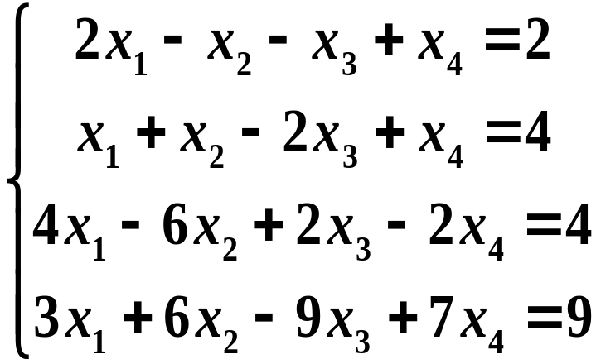
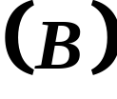




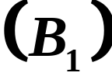



一、消元法解线性方程组
引例
求解线性方程组
①
②
③
④
①
①
②
②
解
③
③
④

Slide 3


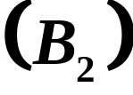






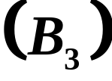




①
②
③
②
③
①
③
④
①
④
①
②
②
③
②
③
④
②
④
①
③
②
④
③
③
④

Slide 4
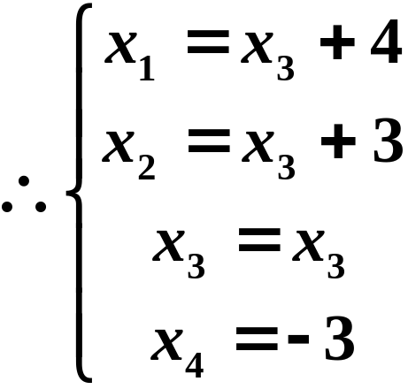
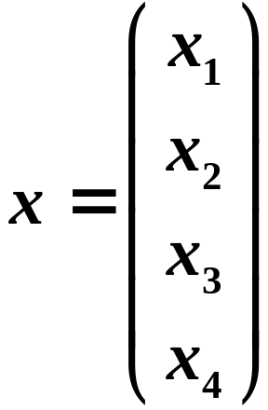
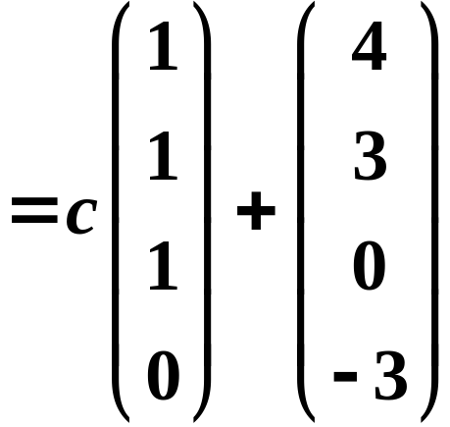
即
其中ｃ为任意常数.
总结
1、上述解方程组的方法称为高斯消元法．
2、始终把方程组看作一个整体变形，用三种变换
（1）交换方程次序；
（2）以不等于０的数乘某个方程；
（3）一个方程的ｋ倍加到另一个方程．
3、这三种变换均可逆.
4、方程组的变换可以看成矩阵的变换.

Slide 5





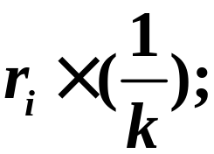




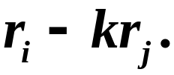
二、矩阵的初等变换（Elementary Transformation）
1、定义
下面三种变换称为矩阵的行初等变换.
RET
（1）互换两行：
（2）数乘某行：
（3）倍加某行：
同理，把 换成 可定义矩阵的列初等变换.
CET
定义 矩阵的列初等变换与行初等变换统称为矩阵的初等变换．
ET
初等变换的逆变换仍为初等变换, 且变换类型相同．
逆变换
逆变换
逆变换

Slide 6
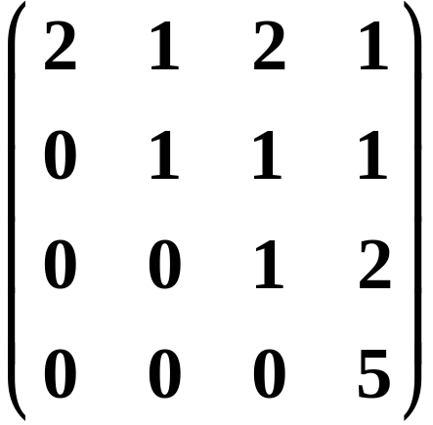
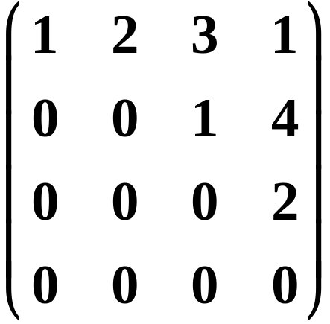
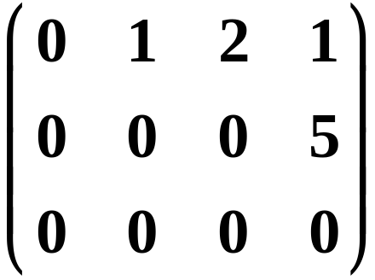
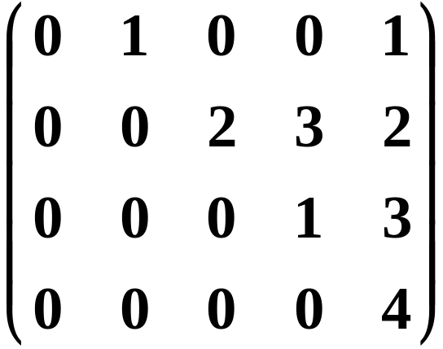
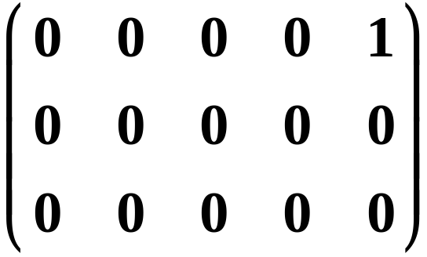
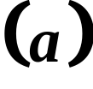
2、行阶梯形矩阵
称满足下列两个条件的矩阵为行阶梯形矩阵：
1）若有零行（元素全为零的行），位于底部；
2）各非零行的首非零元位于前一行首非零元之右.
如
注：每行的首个非零元素的 下方全为0

Slide 7
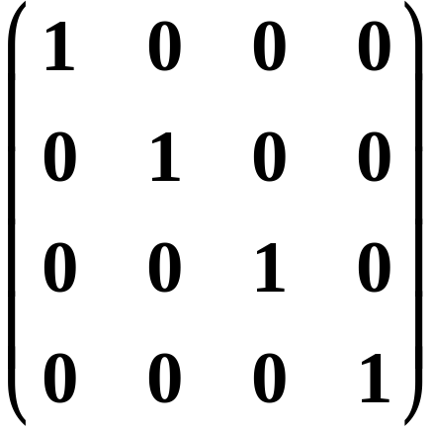
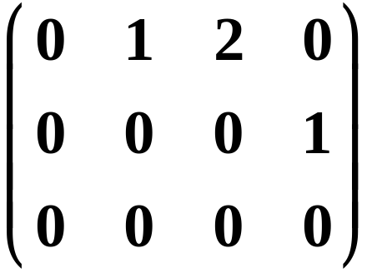
3、行标准形矩阵
称满足下列三个条件的矩阵为行标准形矩阵：
1）行阶梯形矩阵
2）各非零行的首非零元均为1.
3）首非零元所在列其它元素均为０.
如

Slide 8
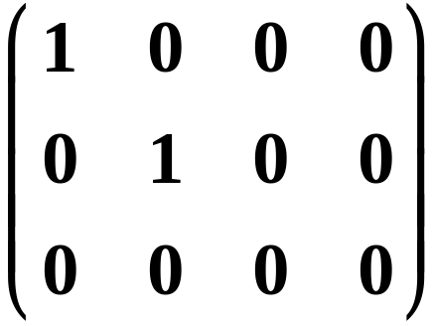
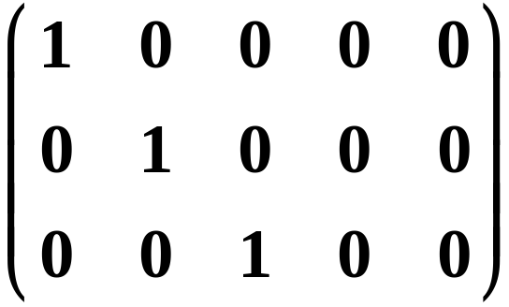
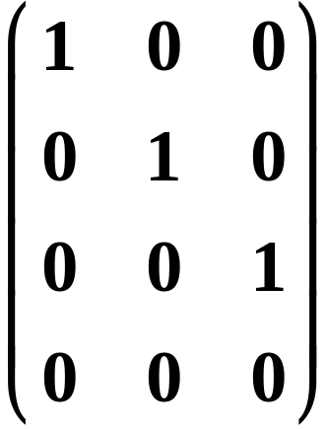
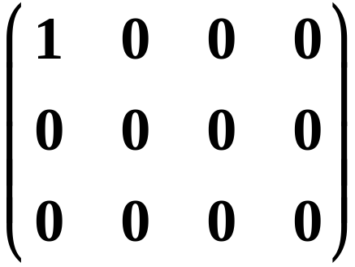
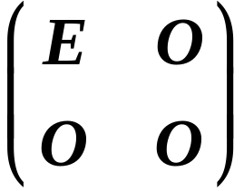
4、标准形
称满足下列两个条件的矩阵为标准形：
1）左上角为单位阵；
２）其它元素均为０.
如

Slide 9

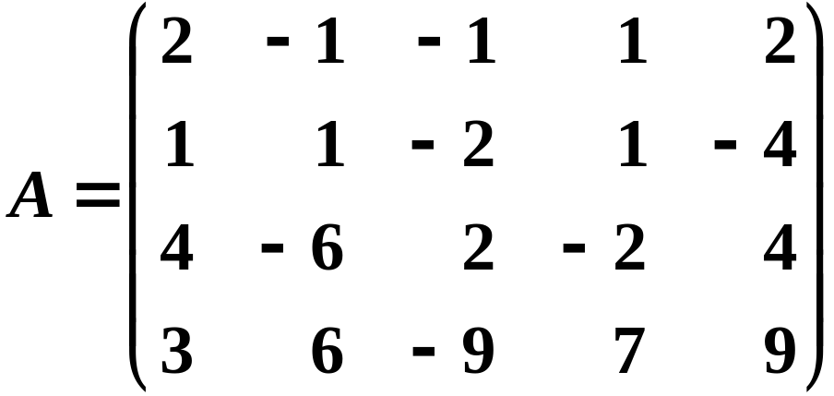
定理
利用行初等变换可把矩阵 化为行阶梯形矩阵.
利用行初等变换，也可把矩阵化为行标准形矩阵.
利用行初等变换，再利用列初等变换最后可把矩
阵化为标准形矩阵.
例4 将下列矩阵利用行初等变换化为行阶梯形,再化为行标准形,最后化为标准形.
注意：化矩阵为行阶梯形或行标准形时仅能用行初等变换.
化矩阵为标准形时，行初等变换和列初等变换均可以使用.

Slide 10
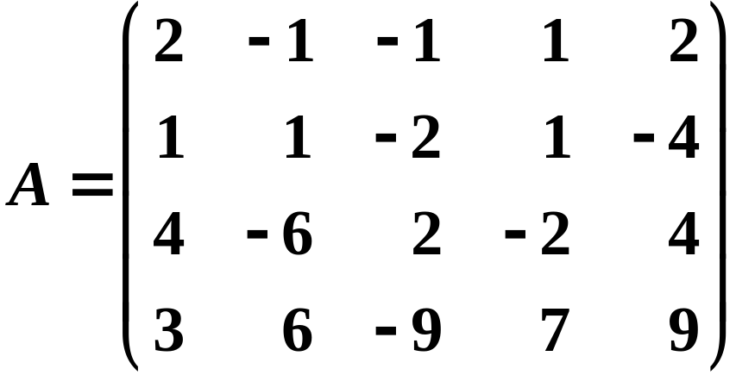
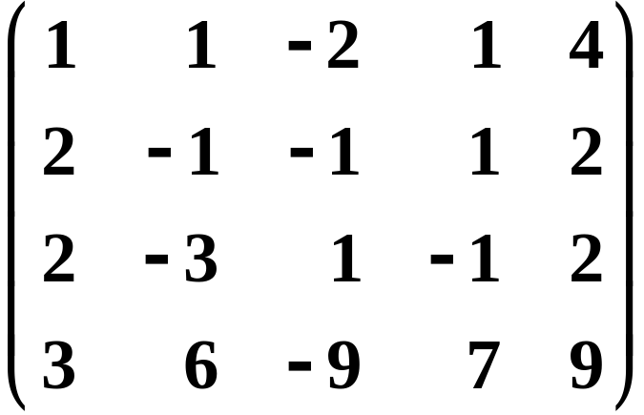


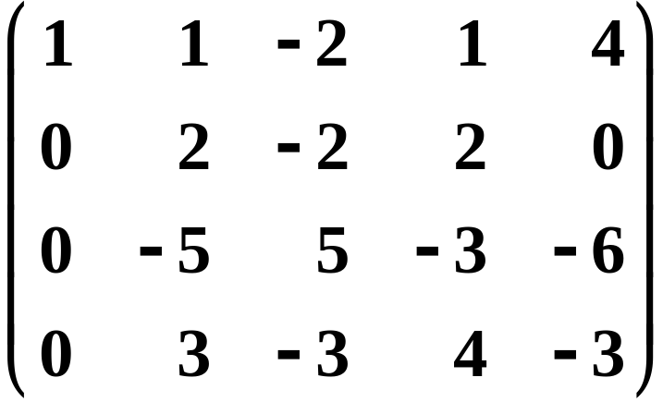
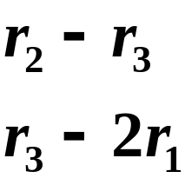
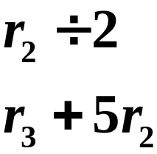


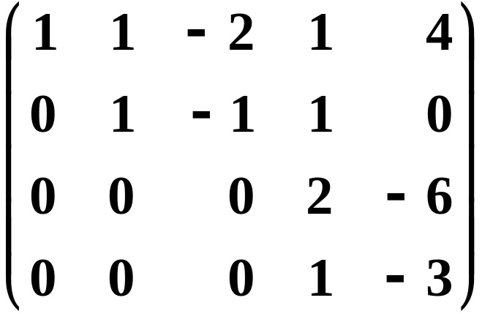
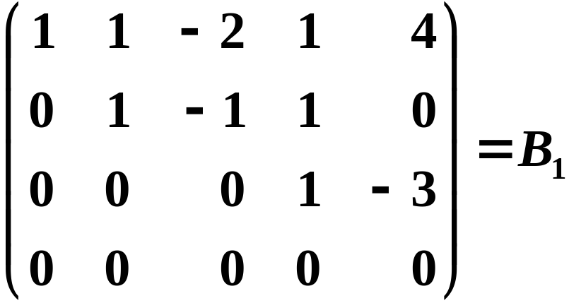



Slide 11
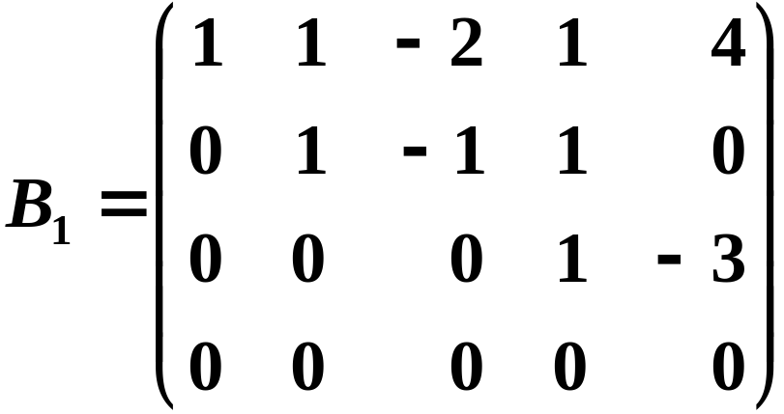
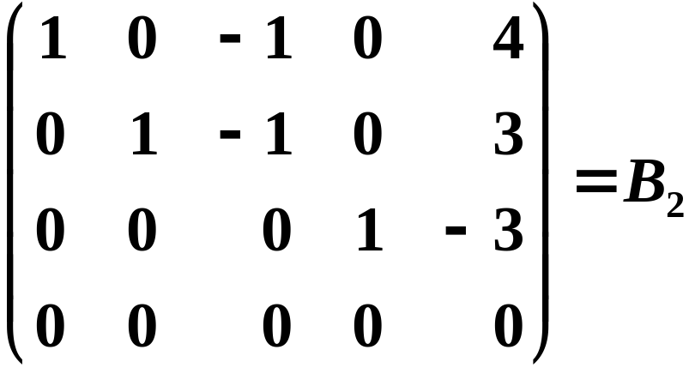


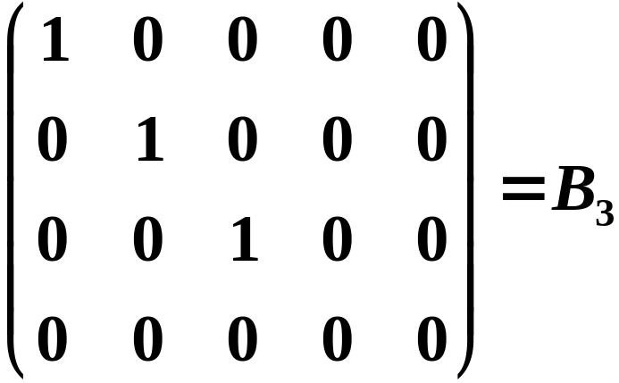








最后得到的矩阵 是 的标准形，
依次为
依次为行阶梯形和行标准矩阵。
等价：若矩阵A经过行（列）初等变换可化为B，则A与B行（列）等价；若A经初等变换化为B，则A与B等价（~）

Slide 12
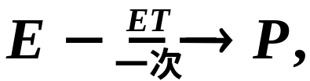

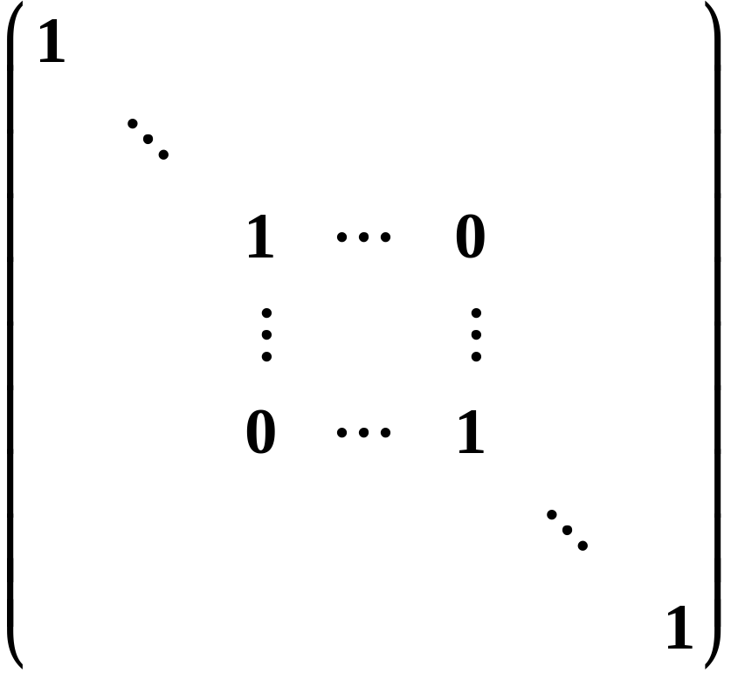





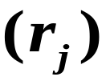

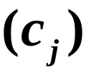
三、初等矩阵的概念
定义
就称为初等矩阵.
相应的，三种初等变换对应着三种初等方阵.
１、对调
记作

Slide 13
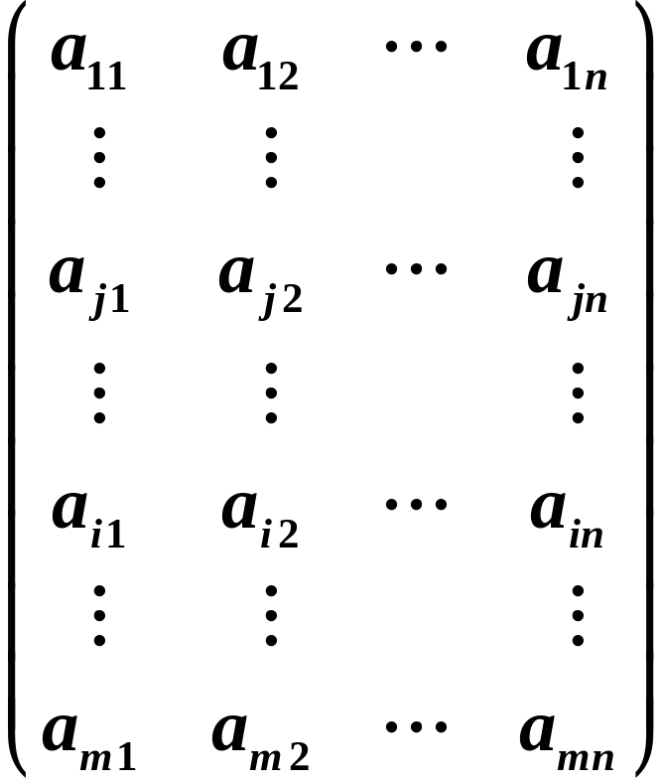
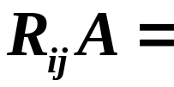
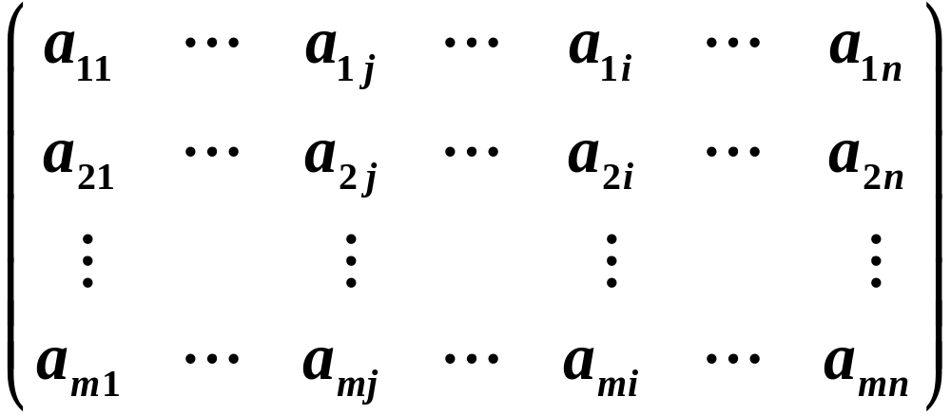
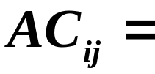

Slide 14
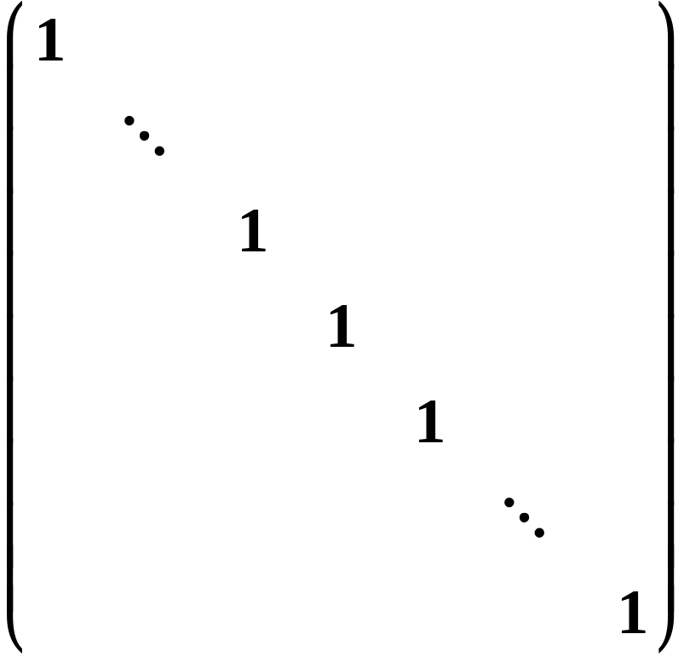



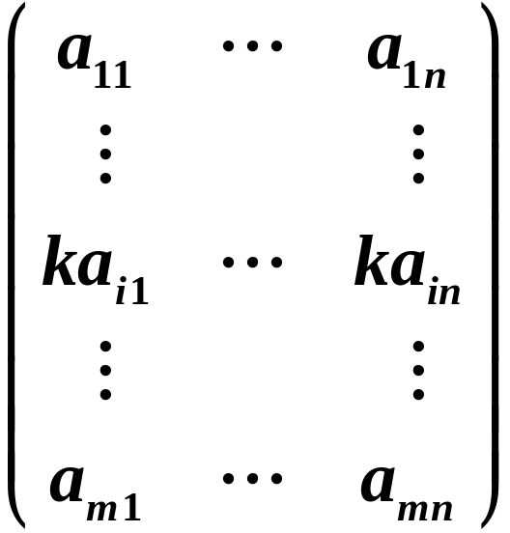
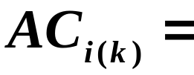
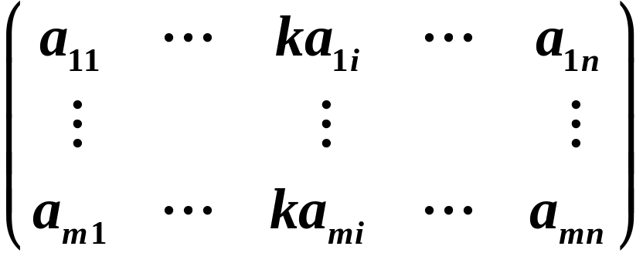
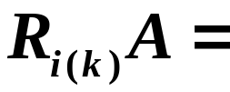
２、数乘
记作

Slide 15
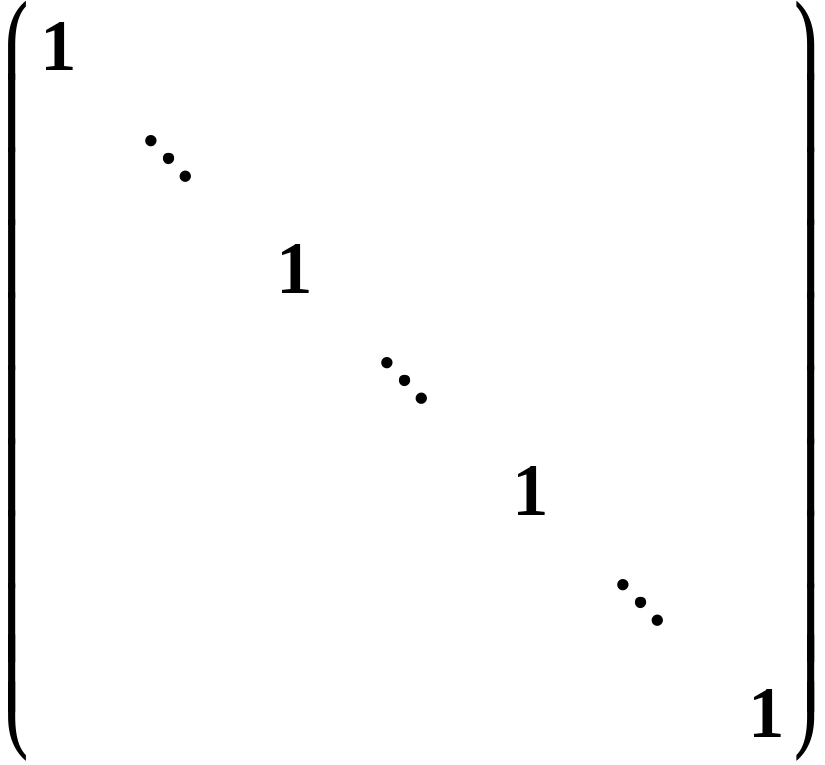
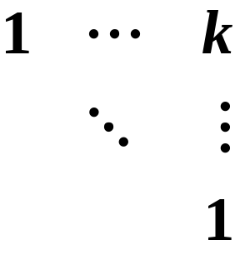
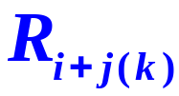



３、倍加
记作

Slide 16














基本事实
相当于
相当于
相当于
相当于
相当于
相当于

Slide 17














基本结论
１、初等矩阵均可逆
２、 为初等矩阵
３、
４、
有限个初等矩阵
５、 为可逆阵

Slide 18


















初等矩阵的应用
又
因此
类似的
因此

Slide 19












又
因此
又
因此

Slide 20








例２
用初等变换解矩阵方程：
,求 ，使
解：由题得，
利用初等变换法求

